Slide 1

Compte-rendu de la rencontre utilisateurs
18 octobre 2022
La Médicée

Slide 2
Programme
10h | Mot d’accueil
10h15 | Rappel des évolutions statutaires Contexte de la donnée publique
10h30 | Témoignages utilisateurs (table ronde)
11h15 | La RGD vue par ses utilisateurs (sous-groupes)
12h30 | Déjeuner et démos techniques
14h | Ateliers thématiques : Evolutions de la RGD et nouveaux services
16h | Clôture de la journée

Slide 3
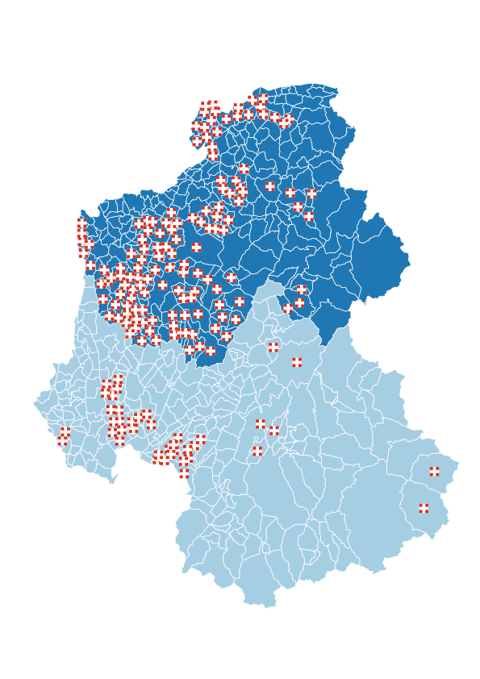
Participants

Slide 4
Participants

Slide 5
Accueil
Christian HEISON,
Président de la communauté de communes Rumilly Terre de Savoie
François DAVIET,
Président de la RGD Savoie Mont Blanc
Gilbert GUIGUE,
Vice-Président de la RGD Savoie Mont Blanc
Joël BAUD-GRASSET,
Président du SYANE

Slide 8
Evolution du contexte de la donnée publique
François PERRUSSEL,
Directeur
Maxime ROUSSEAU,
Directeur-adjoint
Patrick DUCHEZ,
Chargé d’affaires

Slide 9
Témoignages d'usagers (table ronde)
Daniel BERFINI : Secrétaire général direction de l’aménagement (CD 73)
Sandra BERGER : Cheffe de projet SIG (Thonon Agglo)
Mickaël BRASEBIN : Chargé de mission géomatique (AGATE)
Nicolas FORESTIER : Vice-président (USMB)
Luke HENNEQUIN : Responsable du service urbanisme (Grand Lac)
Emilie ROBERT : Directrice de l’aménagement du territoire (CCFU)
Olivier SOULAS : Directeur du numérique (SYANE)
Emmanuelle THOMAS : Cheffe du service appui technique (CD 73)

Slide 10
La RGD vue par ses usagers
A quels moments faites-vous appel à la RGD et pourquoi ?
Consultation et export des données cadastrales : Recherche et localisation des propriétaires
Mise à disposition de données : Cadastre, adresses, SCAN, orthophotos, PLU
Instruction et dématérialisation des dossiers d’urbanisme (Plat’AU)
Traitement des déclarations de travaux DICT
Formation des utilisateurs sur site ou en webinaire
Support et accompagnement technique
Valeur ajoutée de l’expertise technique dans la gestion et la diffusion de données
Gestion de données complexes
Localisation des réseaux
Réponse aux obligations réglementaires
Accessibilité, fiabilité, et actualisation des données
Relations contractuelles simplifiées
Disponibilité et réactivité
Montage de partenariats
Coordination technique de projets complexes (PCRS)

Slide 11
La RGD vue par ses usagers
Que vous apporte-t-elle de significatif dans la réalisation de vos missions ?
Consultation du patrimoine de données
Rapidité d’accès à l’information
Réactivité, expertise technique
Appui technique aux utilisateurs
Adaptation aux besoins des utilisateurs
Gain de temps, facilité d’utilisation
Précision et fiabilité de la donnée
Interface entre les collectivités et les acteurs nationaux
Service public de gestion et de diffusion des données
Autonomie pour l’exploitation des données
Mutualisation des moyens publics

Slide 12
La RGD vue par ses usagers
Qu’est-ce qui a de la valeur pour vous dans l’accompagnement de la RGD ?
Gain de temps
Actualisation des données
Visualisation du territoire avant d’aller sur le terrain
Relations de proximité avec les usagers
Disponibilité rapide d’un interlocuteur technique
Capacités d’adaptation aux besoins des usagers
Service public sans but lucratif
Partage des compétences pour rendre la géomatique accessible
Mise à disposition d’une boîte à outils
Entrepôt de données mutualisées
Infrastructure de diffusion des données
Bonne connaissance des métiers des collectivités
Capacité de stockage sécurisé
Relations contractuelles simplifiées entre acteurs publics
Accompagnement technique sur les grands projets (PCRS, adressage)
Opérateur historique de la numérisation du cadastre

Slide 13
La RGD vue par ses usagers
Quels ajustements permettraient de répondre encore mieux à vos besoins ?
Accélérer la procédure de dématérialisation des documents d’urbanisme
Historisation du cadastre, dans le respect du RGPD
Accompagnement à la rédaction de CCTP
Renforcer l’offre de formations sur mesure
Animation du réseau des utilisateurs de la RGD
Veille technologique
Possibilité de saisir ses propres données, droits d’administration
Améliorer la précision et la fréquence de mise à jour des données
Mettre en place un catalogue de données avec des métadonnées
Newsletter
Club utilisateurs par application
Rencontrer plus régulièrement les utilisateurs
Simplifier le mode d’authentification
Poursuivre la co-construction
Outils de comparaison temporelle
Renforcer la sécurité des données
Ouvrir l’accès aux données des communes limitrophes

Slide 14
R égalez-vous avec le buffet
G oûtez les démos à l'atelier technique
D e retour à 14h pour la suite !

Slide 15
Quelles évolutions stratégiques pour la RGD ?
L’intention de cette séquence est de creuser une évolution possible des services de la RGD, en se projetant dans un futur proche.
Pour ce faire, prenez un temps pour vous mettre d’accord sur le contexte
Décrivez concrètement ce que vous observez : à quoi ça ressemble aujourd’hui ?
Partagez les évolutions de cette tendance que vous envisagez, à horizon 5 ans.
Puis listez les problèmes, les défis, les questions que cela pose.
Pourquoi est-ce important ?

Slide 16
Animer le réseau des géomaticiens et gestionnaires de données des pays de Savoie
Pistes d’évolution envisagées, en lien avec ce thème :
RGD animatrice de la mutualisation des données, des idées
Favorisant le partage de la veille technique et réglementaire, le travail collaboratif sur des thématiques communes, l’échange de bonnes pratiques (retours d’expériences), l’accompagnement des collectivités
Animer, coordonner et développer un réseau utilisateurs
Notes du groupe de travail :
Animation réseau :
Réseau existant en Savoie animé par AGATE
Haute Savoie : les prémisses sur le Genevois français d’une animation collective
RGD anime quelques rencontres thématiques avec de forts liens avec les élus
Absence de compétence technique au sein de certaines collectivités
A horizon 5 ans :
Support de communication, ateliers pour nos élus
Démos, appui technique pour non spécialistes
Participation au développement technique du réseau de Savoie
Rencontres physiques ou format web en fonction des thématiques
Centraliser les besoins d’outils et les développements > rencontres utilisateurs pour discuter des évolutions avec eux
Dans un contexte marqué par des innovations, l’explosion des données disponibles, une grande hétérogénéité de situations entre les collectivités, la recherche de mutualisation… le problème à résoudre pour les collectivités c’est de s’organiser ensemble de manière intelligente sur des thématiques communes. La RGD pourrait aider sur la coordination et l’expertise technique

Slide 17
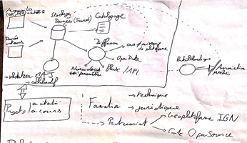
Mutualiser l’expertise en gestion de données
avec les acteurs territoriaux de la donnée publique
Pistes d’évolution envisagées, en lien avec ce thème :
Un rêve :
Un logiciel ouvert, facilement accessible et collaboratif : la donnée doit pouvoir facilement être partagée > Simplicité
La sécurisation des données des adhérents > sérénité
Créer un binôme efficace entre nos structures pour mieux valoriser et donner accès aux données. S’appuyer sur l’expertise d’AGATE sur les thématiques abordées, accompagner l’expertise technique de la RGD
Plateforme d’animation entre les 2 Savoies en partenariat avec AGATE
Plateforme en ligne collaborative et partage des données
Passer d’un outil de consultation à un outil participatif, accessible aux autres
S’inspirer du portail Géofoncier ou faire un partenariat : faire apparaître les bornes ; bornages ; servitudes existantes…
Notes du groupe de travail :
Acteurs : IGN, autres fournisseurs nationaux comme Etalab, DatARA CRAIG, RGD, CD, DDT, CA/CC, Communes, AGATE/Terractem, EPFL, ONF/SDIS, fournisseurs privés comme Enedis, PBR
Dispositifs techniqes : géoportail, géoservices, géoplateforme, BAN, datagouv, datara, observatoire des territoires 73, observatoire 74, opendata GC, SIG local,
Problèmes : diversité des plateformes, communication, faire partager sur les initiatives locales (réseau), problèmes juridiques, coût et ingénierie financière, adhésion des acteurs
Formations : technique , juridique
Partenariats : Géoplateforme IGN, code open source

Slide 18
Développer de nouveaux services,
notamment à partir de compétences en 3D pour modéliser le territoire
Pistes d’évolution envisagées, en lien avec ce thème :
Intégration 3D des projets d’urbanisme, d’aménagement, d’infrastructures etc. dans l’environnement bâti et naturel
Outils clé en main pour intégrer des modélisations 3D de bâtiments , rues + infos recollement
Un google street local
Vue 3D de tous les territoires
3D du sous sol avec les réseaux
Calcul automatique des hauteurs, distances…
Outil d’analyse vidéosurveillance
Notes du groupe de travail :
Contexte : PCRS, MNT, MNS, réseaux en Z, nuages de points aériens, vues immersives + photos Lidar, BDD Voiries (flux)
Bâti 3D BIM intégré à la modélisation du territoire : analyse de permis de construire, info aux citoyens, simulation bruit, îlots de chaleur
Aide à l’implantation de mobilier urbain et équipements : vidéo surveillance, mobilier urbain, accessibilité
Rationaliser le temps terrain pour des interventions qui génèrent plus de qualité
Défi de l’incubation des cas d’usages qui requiert de :
Créer l’animation
Créer la volonté partagée
Créer la maturité, ça prend du temps
Capacité financière / retour sur investissement > largement mutualisable

Slide 19
Proposer de nouveaux services d’aide à la décision dans les territoires
Pistes d’évolution envisagées, en lien avec ce thème :
Observatoire des données (ex. Maillage plus fin pour les données INSEE)
Mises à jour orthophoto plus rapides
La prospective au service des territoires ?
Equilibre entre technique et politique > outil d’aide à la gestion de la complexité
Accompagner dans la réflexion et la réalisation de projets autour de la donnée, quel que soit le niveau de connaissance des acteurs
Corréler les données pour disposer de toutes les données fiscales à la parcelle, au bâtiment et au local (croiser les tiroirs)
Ouvrir un accès aux informations plus large sur la région
Notes du groupe de travail :
Les données :
Mieux communiquer sur les données existantes
Intégrer de nouveaux flux de données existantes
Croiser les données
Veille et conseils sur des sujets d’actualité
Liste des données disponibles
Retours d’expériences d’autres territoires
Newsletter, ateliers collaboratifs, webinaires thématiques
Maintien de logiciels métiers

Slide 20
Faciliter, encore, l’accès des usagers aux services proposés
Pistes d’évolution envisagées en lien avec ce thème :
Un outil unique simple d’utilisation qui rassemble les données des différentes applications (NexADS, Risnet, Sogelink…)
Ailleurs c’est mieux ? Montrer ce qui se fait de bien, développer le réseau, les échanges
Application GSM et autres supports « nomades »
Proposer une interface davantage personnalisable pour les utilisateurs non aguerris aux SIG
Géomaticiens mobiles en déplacement dans les collectivités pour appuis techniques, conseils, constructions…
Interface entre les collectivités et l’Etat
Personnalisation des contenus : rêver d’une info ciblée dans les newsletter pour chaque structure
Avoir des couches à disposition pour alimenter la base (ex. Panneaux de circulation) avec des boîtes à outils. Avoir une interface simple (type microsoft powerpoint)…
Notes du groupe de travail :
Accessibilité des outils
Langage adapté aux « non techniciens » (ergonomie, supports, outils d’aide intuitifs….)
Association des utilisateurs aux évolutions logicielles
Catalogage des services existants
Présentation des outils lors de manifestations dédiées aux agents
Focus nouveautés pour les abonnés et utilisateurs vs newsletter avec lien
Un service mobile de la RGD : géomaticiens / pôle diffusion
Support nomade pour les personnels de terrain
Suivi de l’évolution des données
De nouvelles compétences (communication, juridique…)

Slide 21
Héberger et diffuser des données publiques souveraines (open data),
selon quel modèle économique?
Pistes d’évolution envisagées en lien avec ce thème :
Souhait que la RGD devienne un service départemental avec portage financier pour limiter les charges sur les différentes communes
La RGD et l’open data : réalité, actualité, données des pays frontaliers…
Open data : partager la donnée tout en amont (qualité, sécurité), ouvrir la donnée, réalité virtuelle sur les réseaux
Développer les logiciels en open source et open data
Oublier Google
Déployer une couche « cadastre solaire » sur le 73 et 74 avec un niveau de précision très élevé. Une identification des toitures à cette installation, une estimation très précise des coûts de raccordement Enedis, un pré devis de plusieurs installateurs photovoltaïque, un lien vers les aides publiques proposées et un autre vers les sociétés de crédit spécialisées dans ce domaine (à repositionner dans les pistes de nouveaux services ?)
Notes du groupe de travail :
La RGD n’est pas, pour l’heure, à l’open data
Centraliser les données pour éviter les redondances et mettre la data en mode sobriété
Différentes politiques territoriales entre 73 et 74
Contrainte législation 2026
Catalogue des données permettant d’identifier les données ouvertes souhaitées
Google vs RGD : plus local
Gratuit vs données publiques souveraines
Dans un contexte marqué par la profusion des sources de données, la redondance, et l’exigence de sobriété, sont identifiés des enjeux de catalogue (RGD) et de coûts (hébergement/diffusion) : il s’agit de trouver un modèle d’échanges des activités avec la RGD.

Slide 22
Les prochaines étapes
A partir des contributions des groupes de travail :
  Etablir des propositions de nouveaux services ou d’évolutions à soumettre à la prochaine assemblée générale du GIP
  Organiser un webinaire participatif pour rédiger les propositions de délibérations

Slide 23
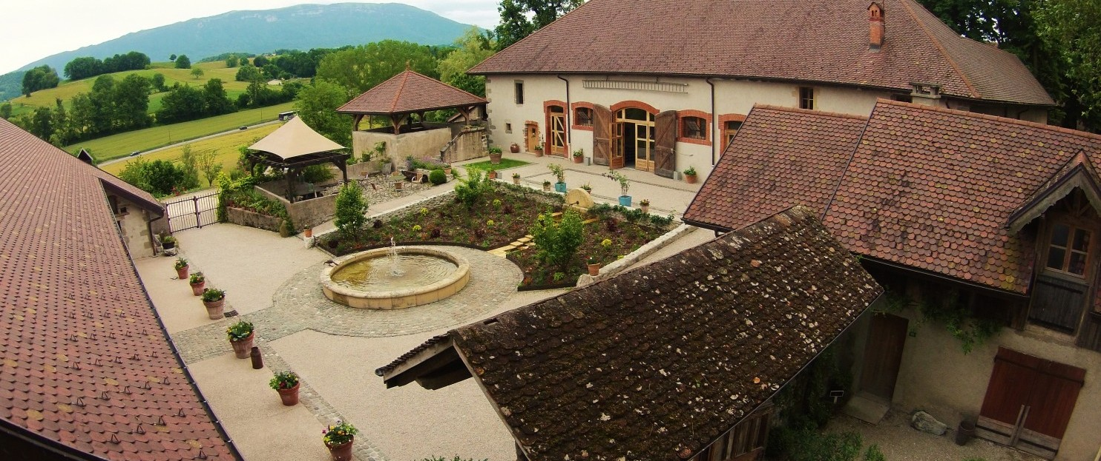
Merci pour votre participation

